Slide 1


Valorisation communication
Templates
ECE Projets PPE | PFE
Par
et

Slide 2

Connais
ta cible
X
Notes:
Léa

Slide 3
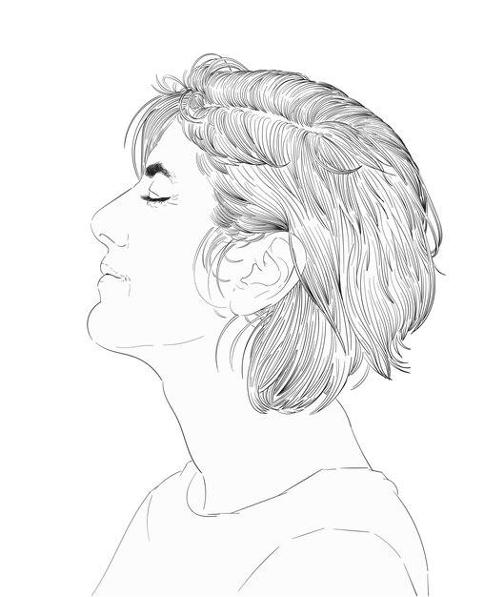
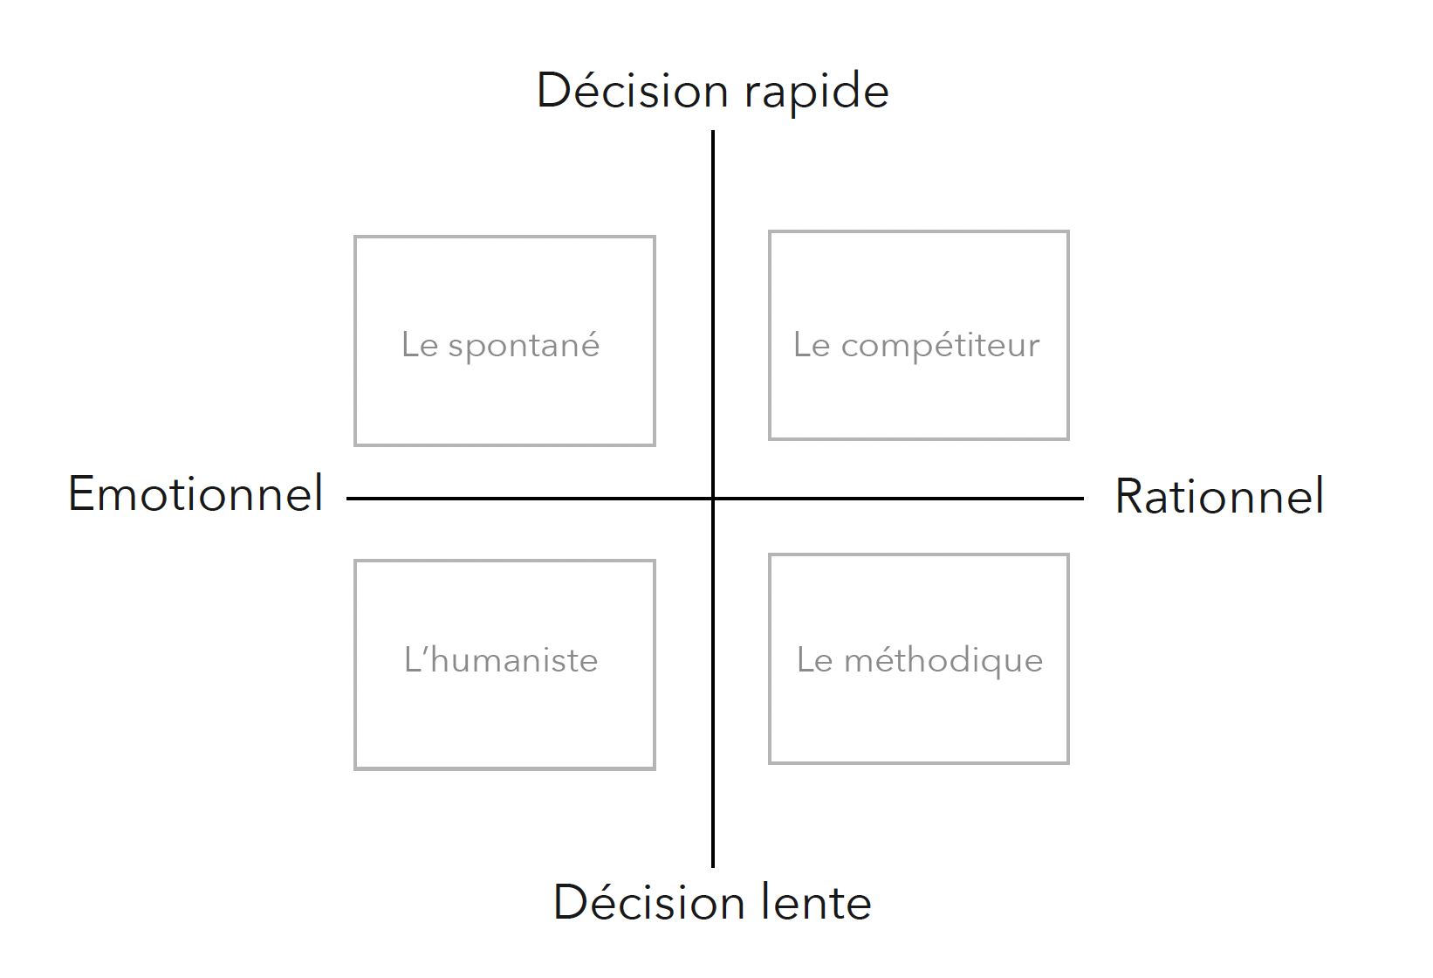
Construis ton personae BtoC
À qui s’adresse ta solution ?
Profil
…
Besoins (factuel)
…
Frustration (ressenti)
…
Biographie
…
Type de consommateur
Personnalité
…
Motivation
…
X
Notes:
5 minutes
Lio
EXERCICE partie 1
NB : s’appuyer sur des études/statistiques pour établir son persona.
Important de construire son persona afin de connaître sa cible.
C’est un outil pour se poser la question suivante : auprès de qui je dois communiquer ? Qui sont mes clients potentiels ?

Slide 4
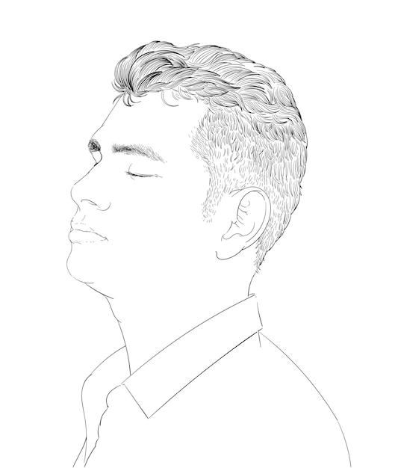
Construis ton personaze BtoC
À qui ne s’adresse SURTOUT PAS ta solution ?
Profil
…
Besoins (factuel)
…
Frustration (ressenti)
…
Biographie
…
Type de consommateur
Personnalité
…
Freins
…
X
Notes:
5 minutes
Lio
EXERCICE partie 2
Personaze = personne avec qui on ne souhaite pas faire de deal (pas les mêmes valeurs, pas le budget, pas le besoin, personnalité/activités/mode de vie qui ne match pas, etc …), et qui en aucun cas n’achètera notre solution.
Il s'agit d'un portrait le plus précis possible d'un segment de marché ou d'un type de clientèle avec qui vous ne voulez PAS transiger.
C’est important de connaître son anti-persona afin de gagner du temps et de l’énergie dans le processus d’acquisition.
Ne pas prospecter/communiquer auprès des anti-persona, afin que ceux-ci ne rentrent pas dans ma base de données, car on ne veut que des prospects qualifiés.
NB : on peut construire son personaze au fur et à mesure des interactions avec notre audience.

Slide 5
Construis ton personae BtoB
À qui s’adresse ta solution ?
Secteur
…
Besoins (factuel)
…
Profil
…
Frustration (ressenti)
…
Motivation
…
Vision et stratégie
…
Risques perçus
…
Il représente les intérêts de l’entreprise avant de représenter ses intérêts personnels.
X
Notes:
5 minutes
Lio
EXERCICE partie 1
NB : s’appuyer sur des études/statistiques pour établir son persona.
Important de construire son persona afin de connaître sa cible.
C’est un outil pour se poser la question suivante : auprès de qui je dois communiquer ? Qui sont mes clients potentiels ?

Slide 6
Construis ton personaze BtoB
À qui ne s’adresse SURTOUT PAS ta solution ?
Besoins (factuel)
…
Secteur
…
Frustration (ressenti)
…
Profil
…
Freins
…
Vision et stratégie
…
Risques perçus
…
X
Notes:
5 minutes
Lio
EXERCICE partie 2
Personaze = personne avec qui on ne souhaite pas faire de deal (pas les mêmes valeurs, pas le budget, pas le besoin, personnalité/activités/mode de vie qui ne match pas, etc …), et qui en aucun cas n’achètera notre solution.
Il s'agit d'un portrait le plus précis possible d'un segment de marché ou d'un type de clientèle avec qui vous ne voulez PAS transiger.
C’est important de connaître son anti-persona afin de gagner du temps et de l’énergie dans le processus d’acquisition.
Ne pas prospecter/communiquer auprès des anti-persona, afin que ceux-ci ne rentrent pas dans ma base de données, car on ne veut que des prospects qualifiés.
NB : on peut construire son personaze au fur et à mesure des interactions avec notre audience.

Slide 7

Construis ton identité
X
Notes:
Léa

Slide 8

Facette externe
Ton identité
Facette interne
Physique
…
Personnalité
…
Relation
…
Prisme d’identité
Culture
…
Projet produit ou technique
Reflet
…
Mentalisation
…
Ta cible
X
Notes:
6-7 min
Léa
Créer une cohérence
Se démarquer de la concurrence
Donner un sentiment d’appartenance grâce à une image de marque forte, définie, claire, ancrée, durable et partagée
Fidéliser la clientèle
EXERCICE partie 2

Slide 9
Positionnement
…
Vision
…
Promesse
…
Plateforme de marque
Projet produit ou technique
Mission
…
Valeur
…
X
Notes:
5 min
Lio
EXERCICE partie 1

